Slide 1
Воссоединение крыма с россией
Сташкова Елена Валерьевна
Учитель географии
МБОУ СОШ № 45
г. Мурманск

Slide 2
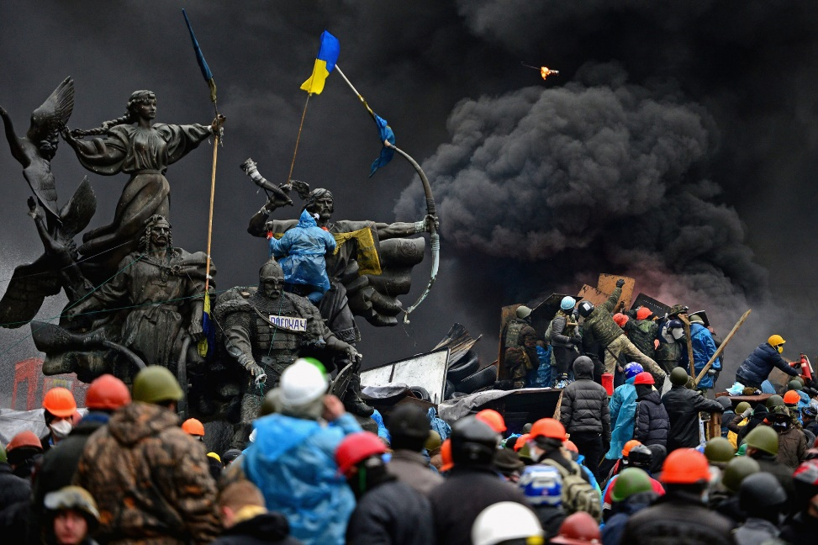
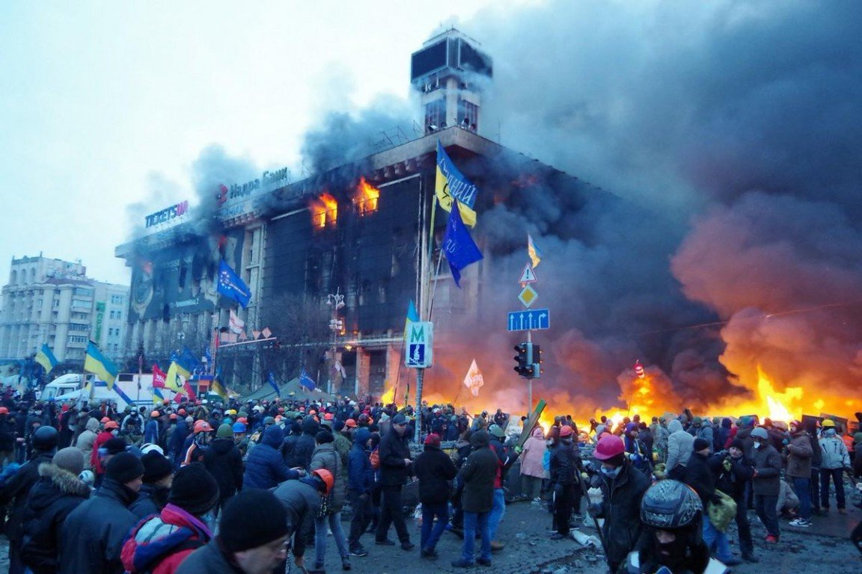
В феврале – марте 2014 года после государственного переворота на Украине, организованного нацистами и оппозицией при поддержке Запада, жителям Крыма и Севастополя пришлось взять власть в свои руки.
Под охраной российских войск и сил самообороны власти автономии начали подготовку к референдуму, прошедшему
16 марта 2014 года.

Slide 3

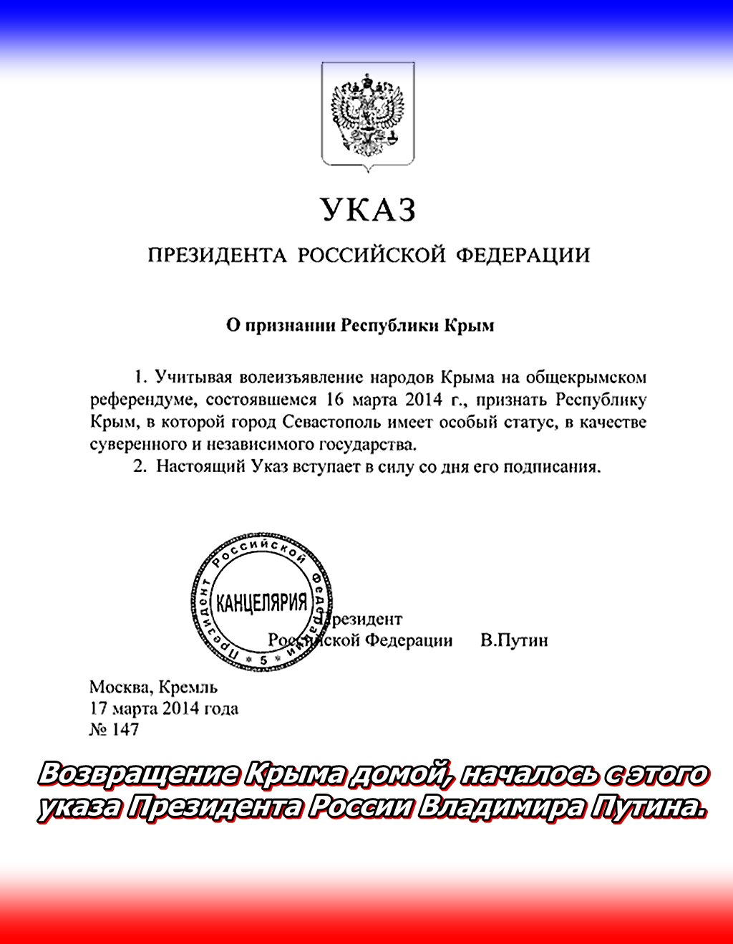
17 марта 2014 года
По итогам прошедшего
16 марта 2014 года референдума Крым провозглашён независимым государством, что было признано Россией
Указом № 147.

Slide 4
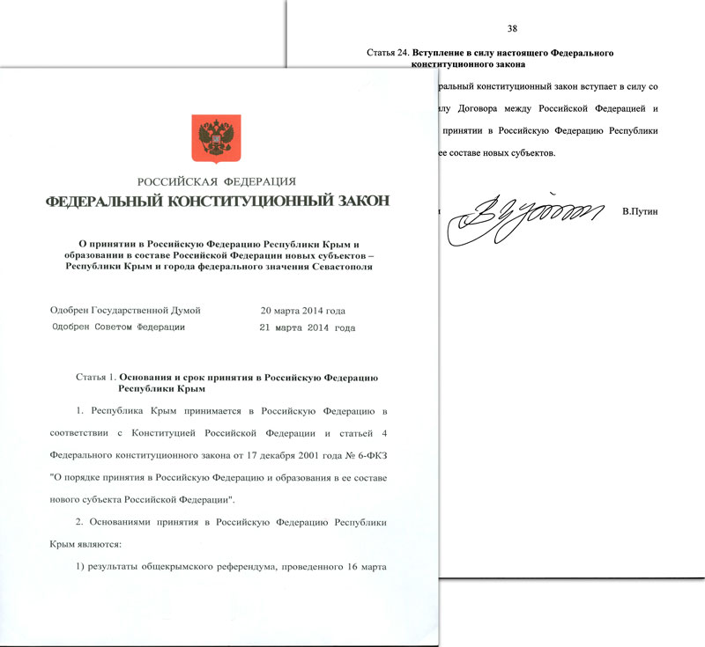
18 марта 2014 года
Подписан договор о вхождении Республики Крым и г. Севастополь в состав Российской Федерации.
21 марта 2014 года
Президент В.В. Путин подписал Федеральный конституционный закон «О принятии в РФ Республики Крым и образовании в составе РФ новых субъектов – Республики Крым и города федерального значения Севастополя».

Slide 5

Таким образом реализовалась существовавшее на протяжении последних десятилетий стремление крымчан, севастопольцев и россиян к воссоединению своей страны и своего народа.

Slide 6
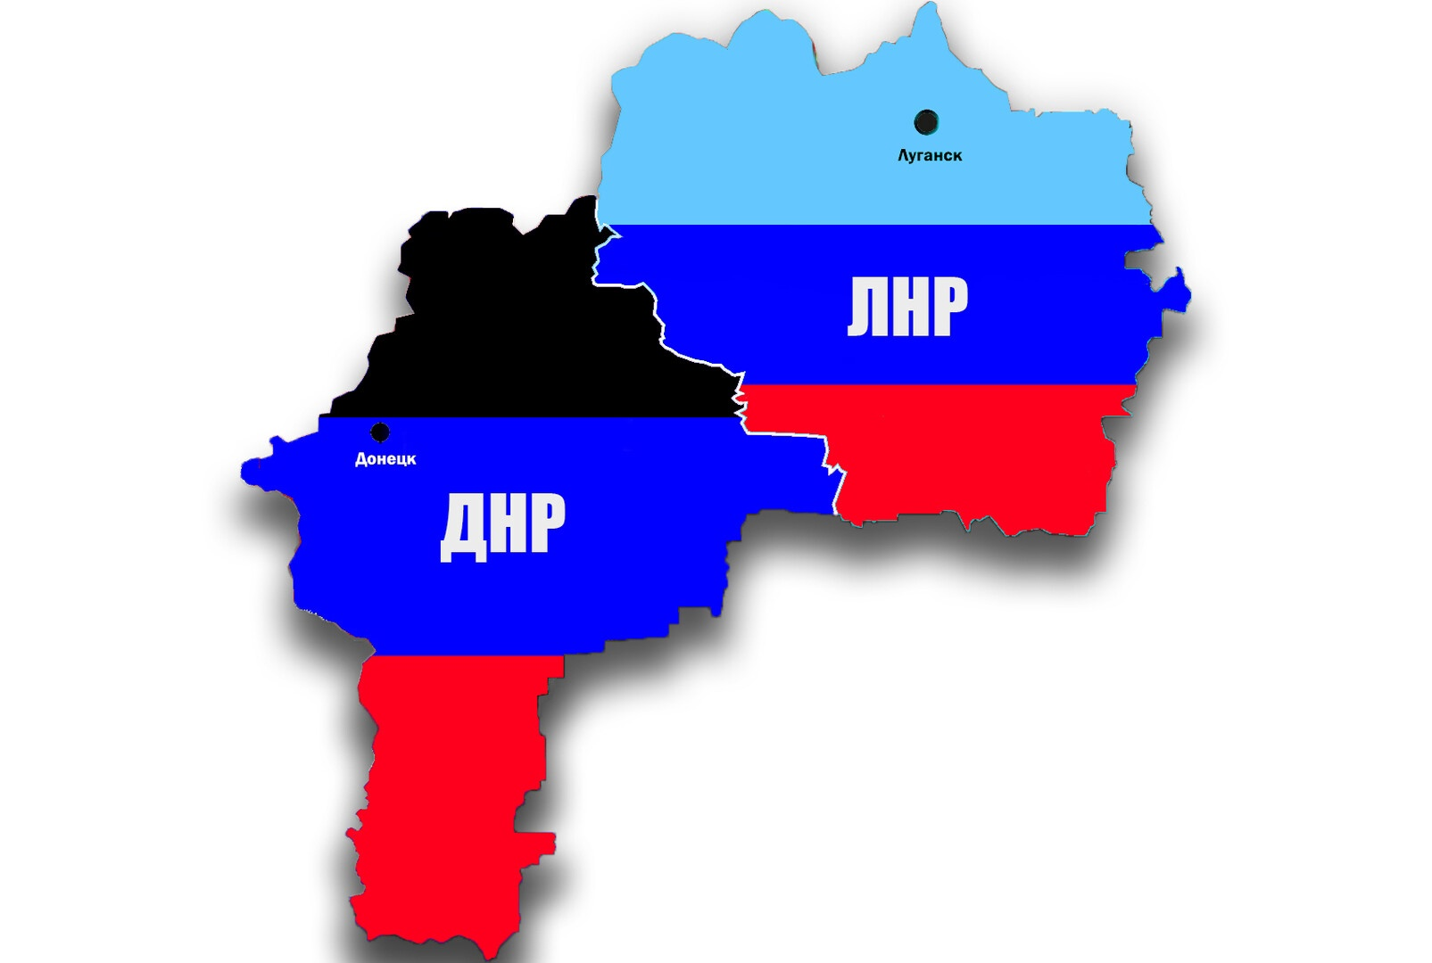
19 января 2022 года
Депутаты от фракции КПРФ внесли на рассмотрение Госдумы проект обращения палаты к президенту РФ В.В. Путину о необходимости признания независимости ДНР и ЛНР.

Slide 7
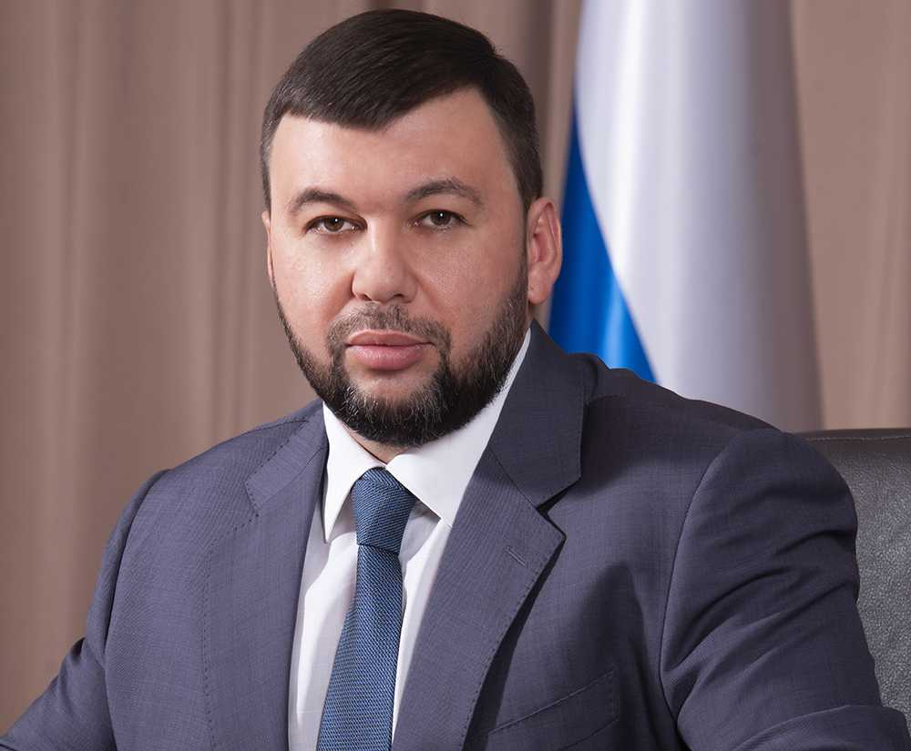
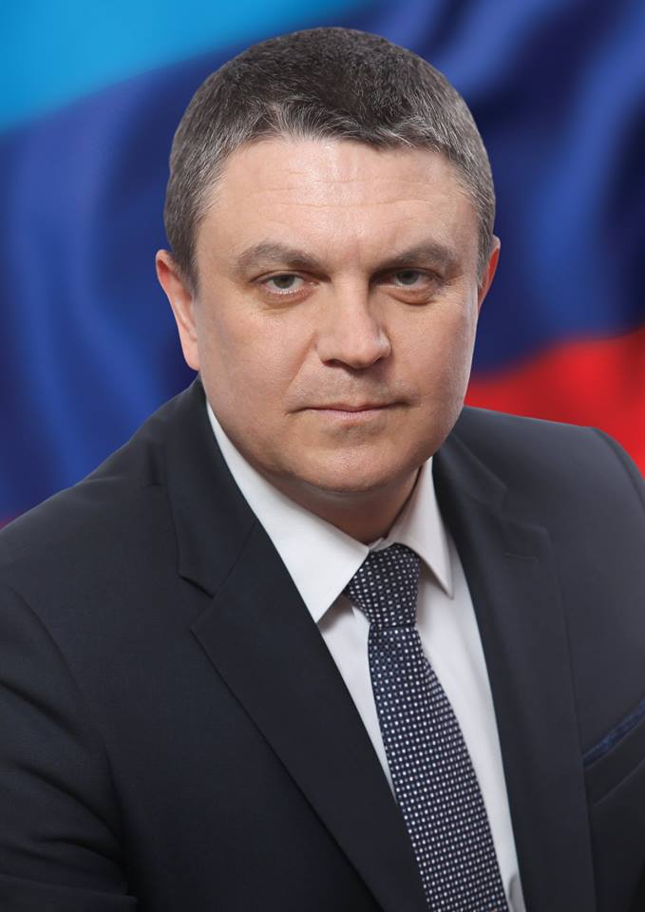
21 февраля 2022 года главы ЛНР и ДНР Леонид Пасечник и Денис Пушилин обратились к В.В. Путину с просьбой признать независимость народных республик.
Денис Пушилин
В тот же день после расширенного совещания с членами Совбеза
В.В. Путин в телеобращении к гражданам страны заявил о признании суверенитета Донецкой и Луганской народных республик.
Леонид Пасечник

Slide 8
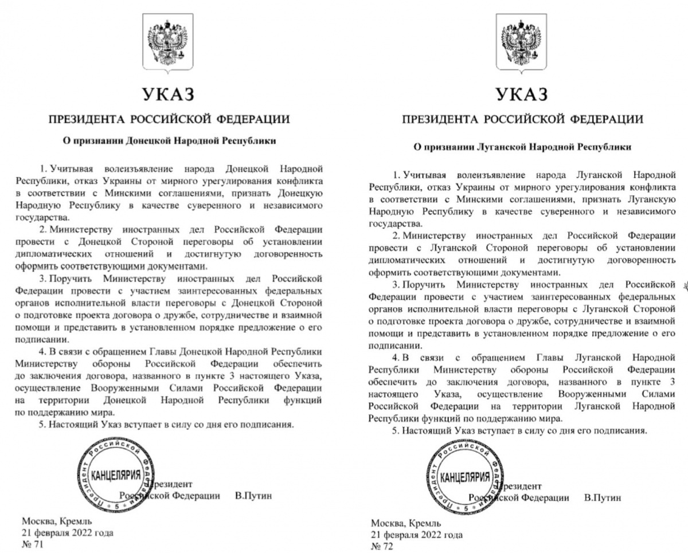
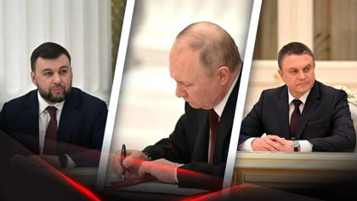
21 февраля 2022 года
Владимир Владимирович Путин подписал указы о признании ДНР и ЛНР

Slide 9
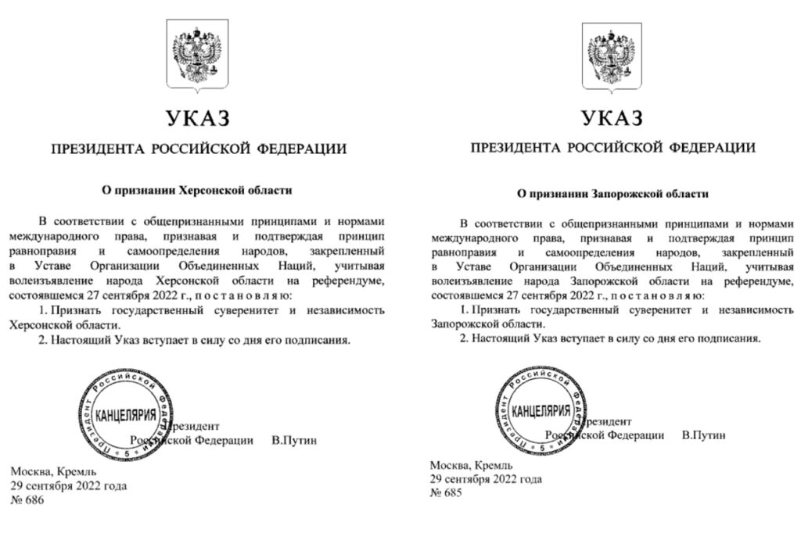

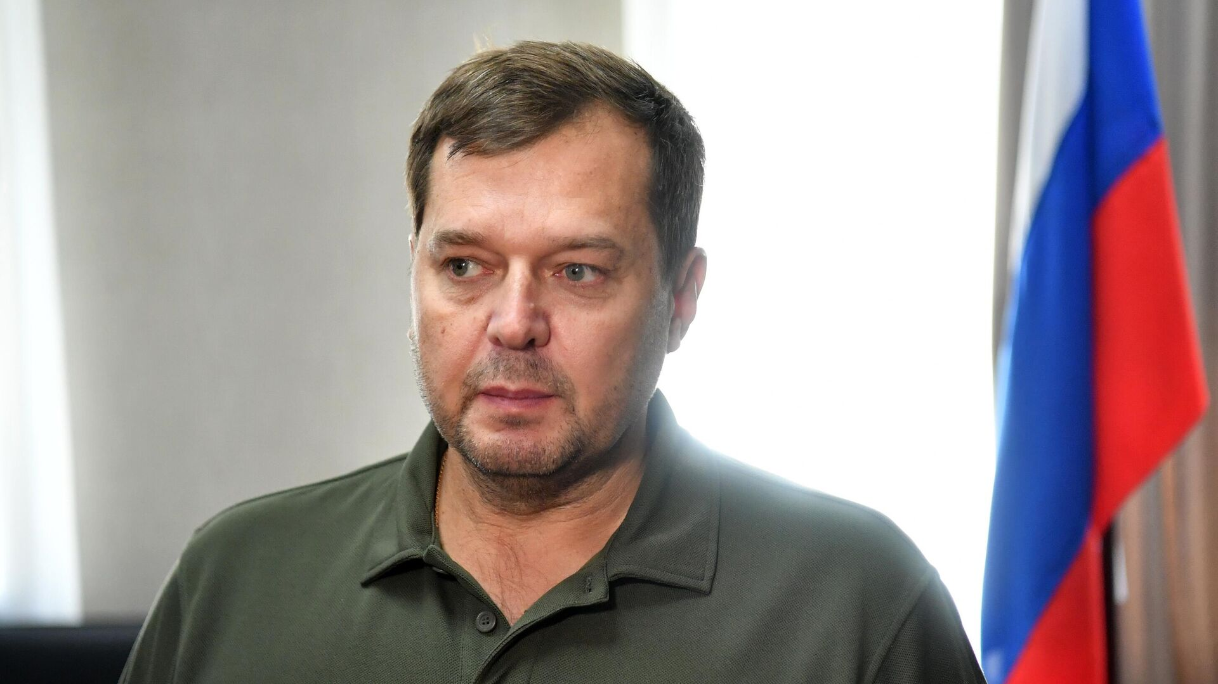
Глава Херсонской области Владимир Сальдо
Глава Запорожской области Евгений Белицкий
29 сентября 2022 года В.В. Путин подписал указы о признании независимости Херсонской и Запорожской областей.

Slide 10
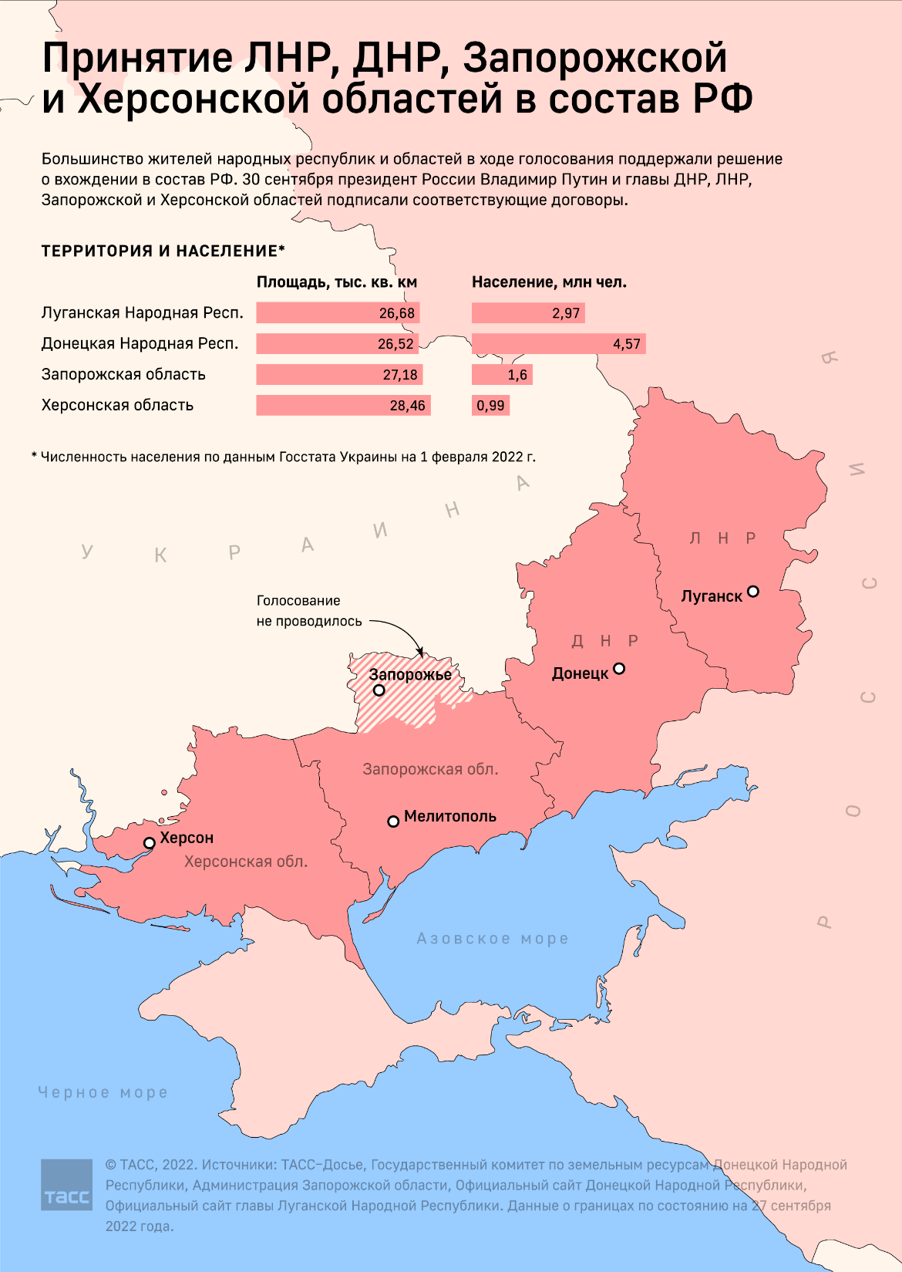
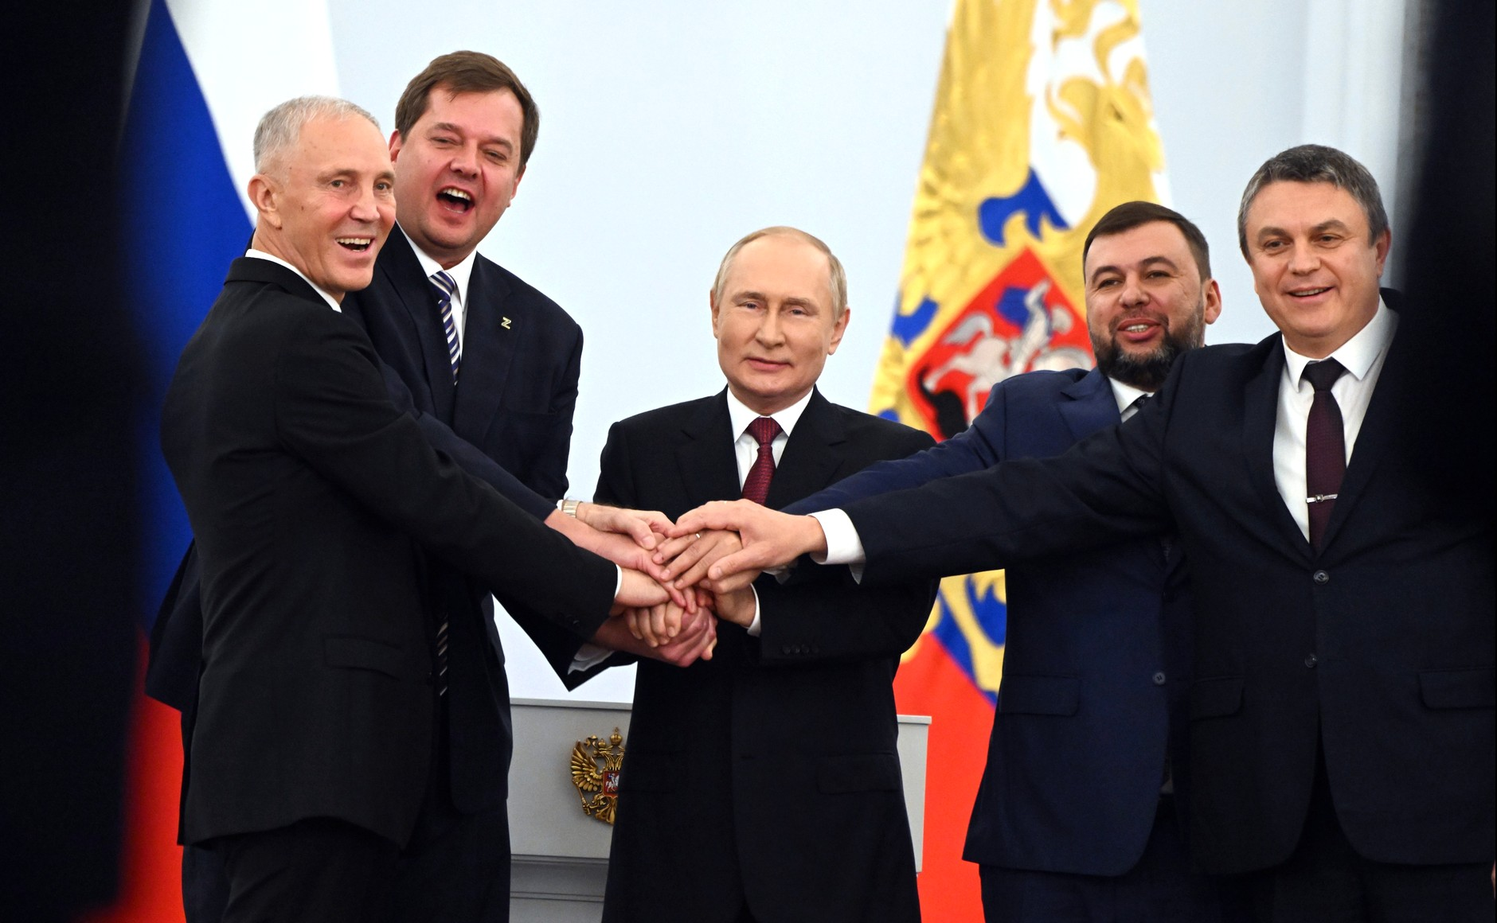

Slide 11
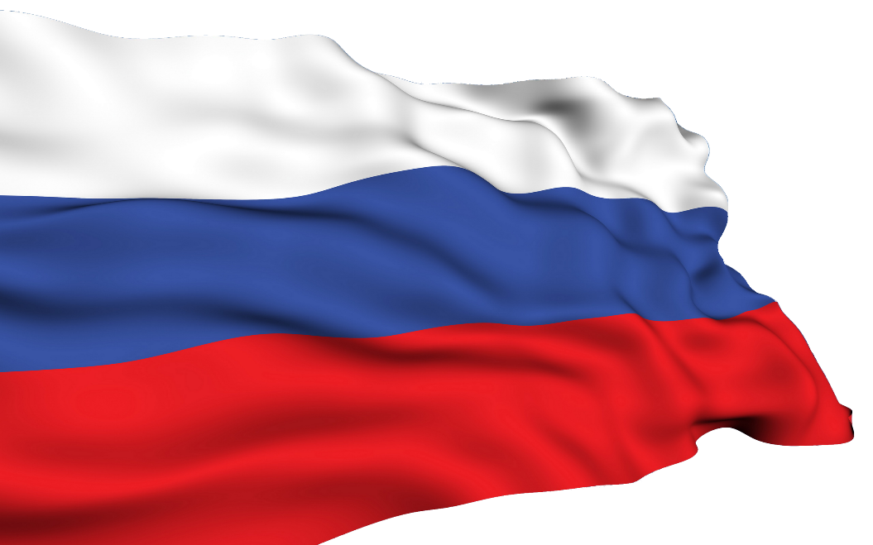
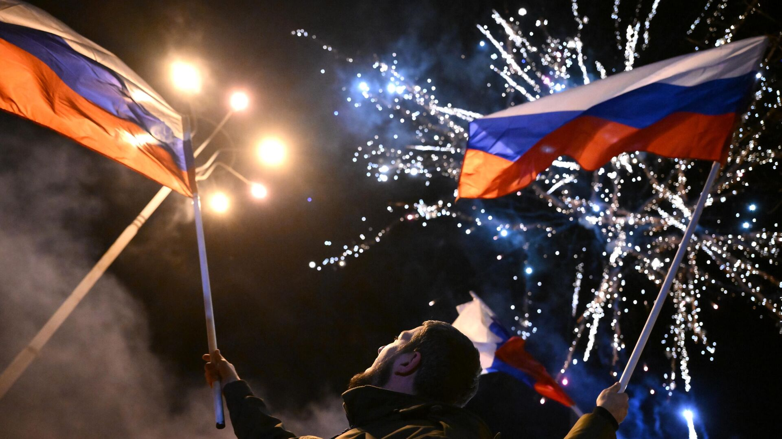
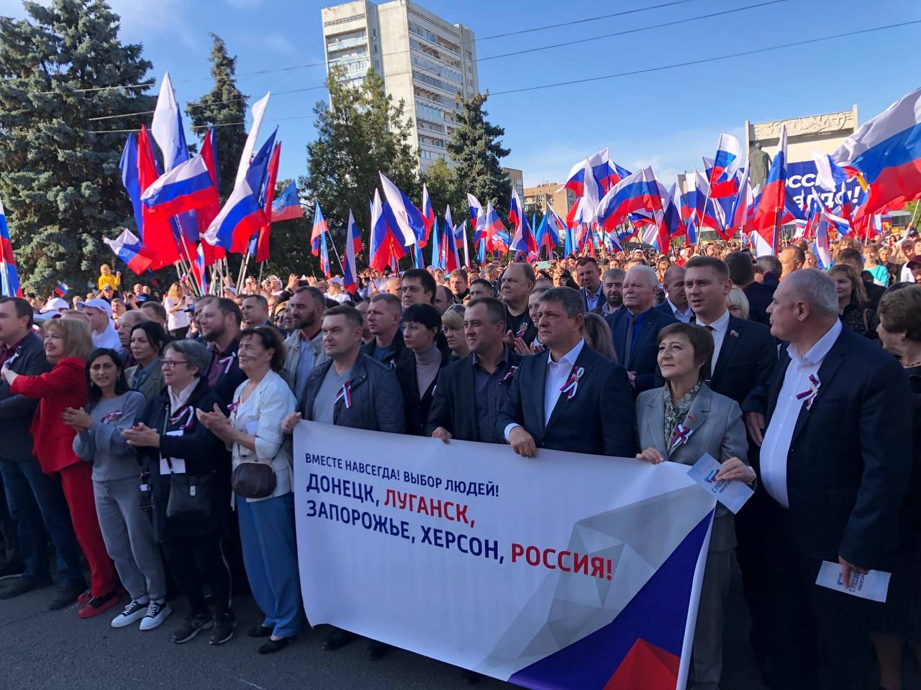


Slide 12
Домашнее задание
Записи в тетради

